Slide 1
Моделирование бизнес процесса «Приготовление шашлыка»
Выполнил:
Студент ИКБО-50-23
Павлов Никита Сергеевич

Slide 2
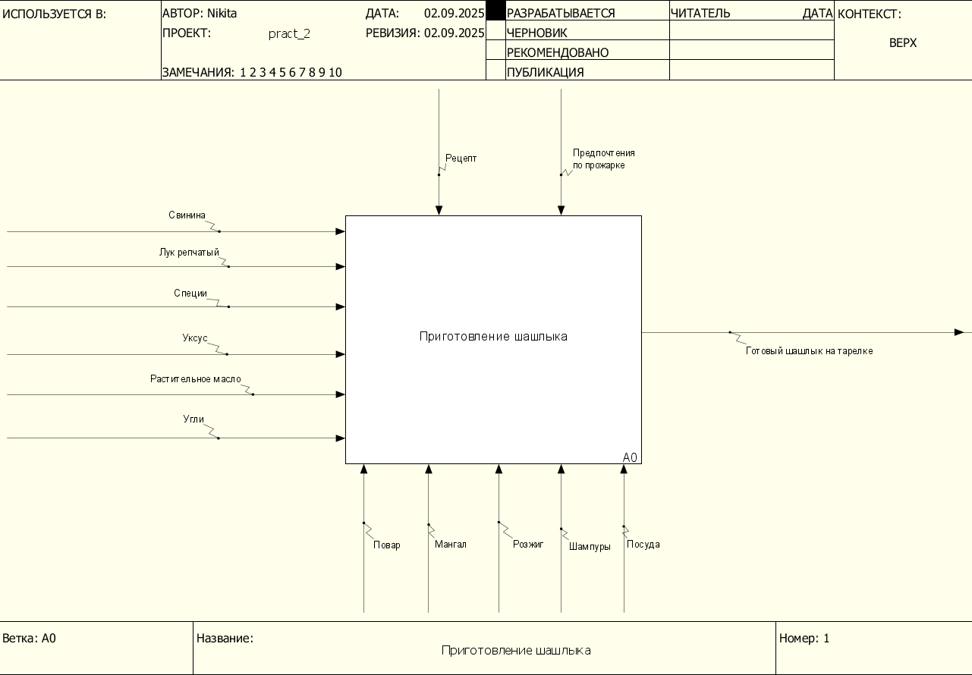
Концептуальная модель

Slide 3
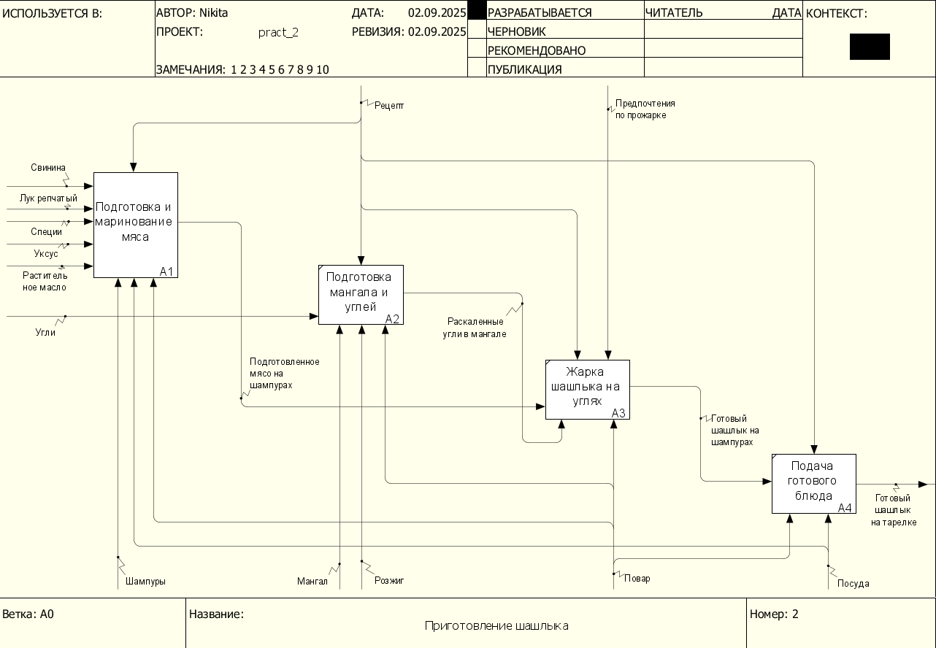
Декомпозиция концептуальной модели

Slide 4
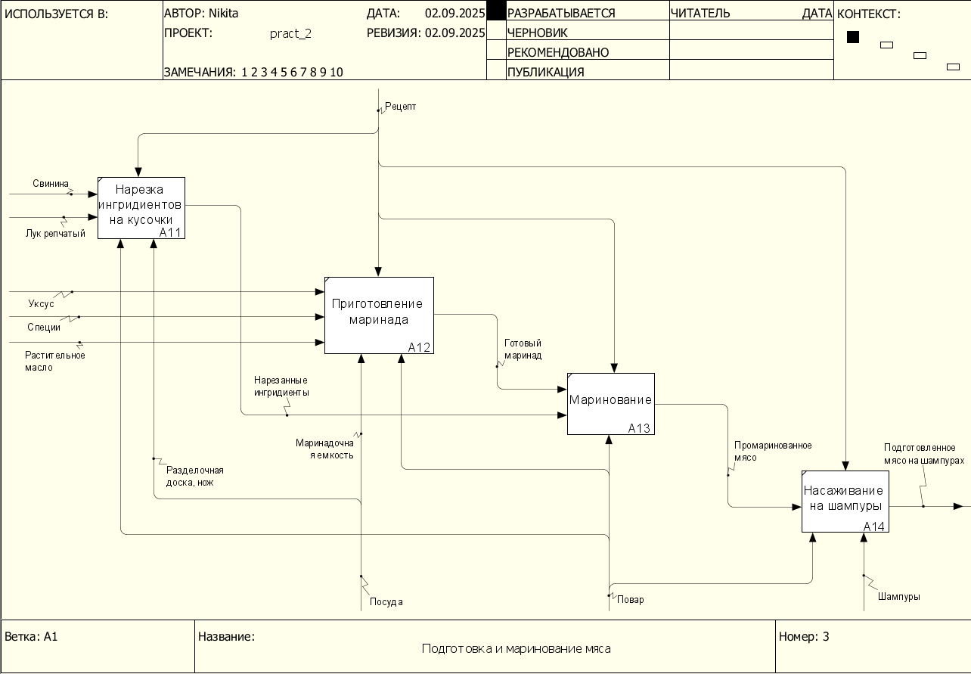
Декомпозиция подпроцесса

